Slide 1
星际物理与化学
卢家风
2018-8-15

Slide 2
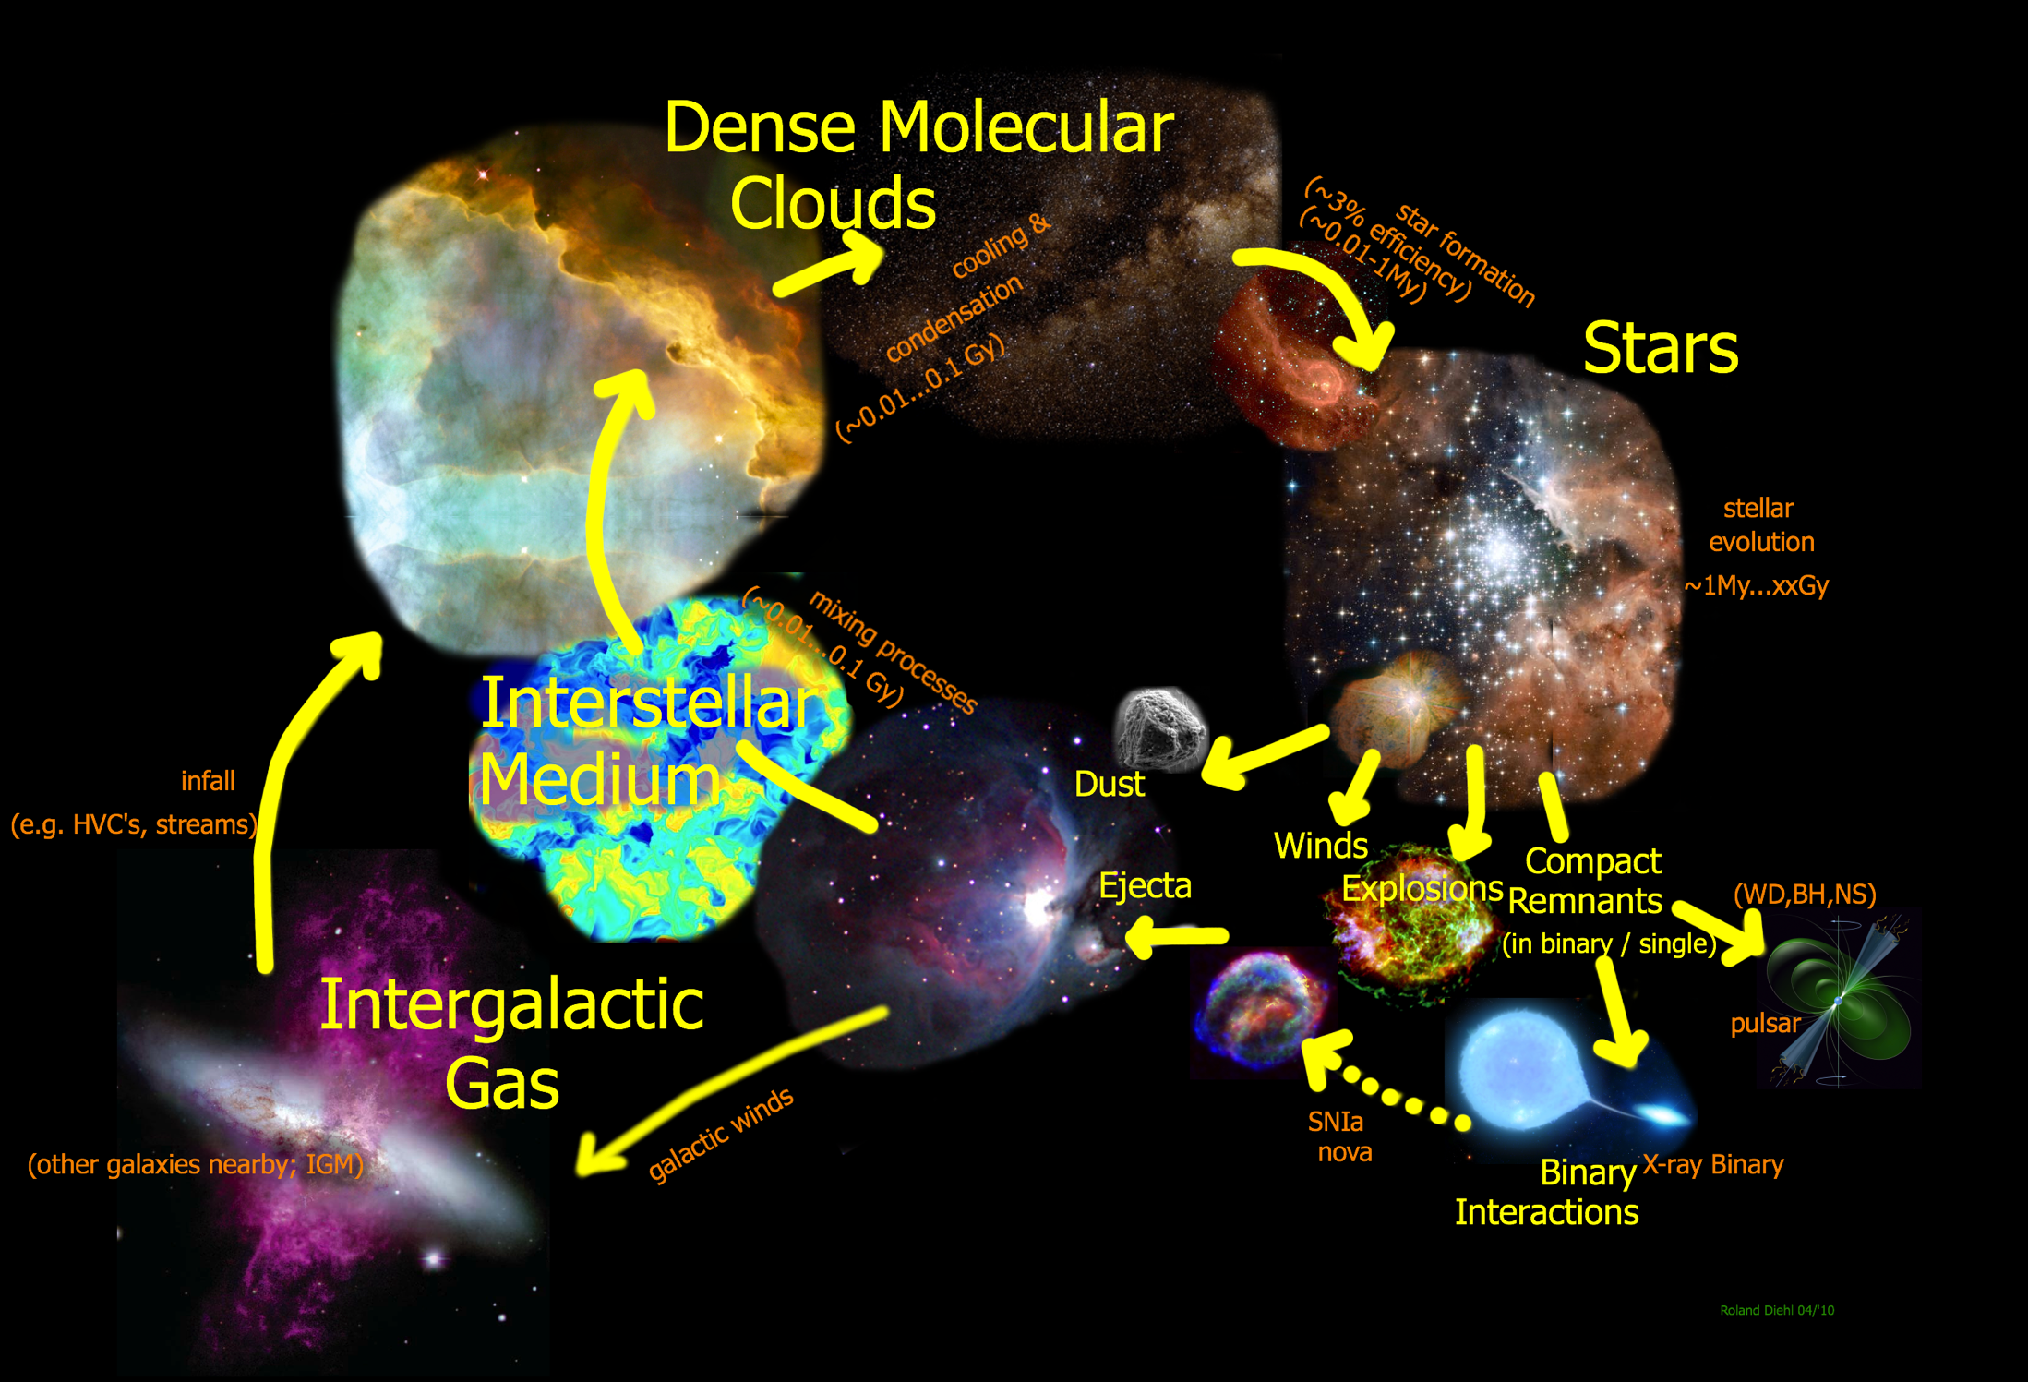
outline

Slide 3
outline
小天体的消光和辐射及其化学性质
星际介质相关
消光改正和应用
其他

Slide 4
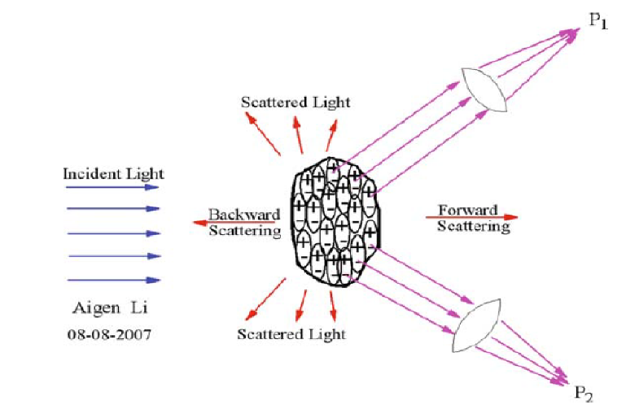
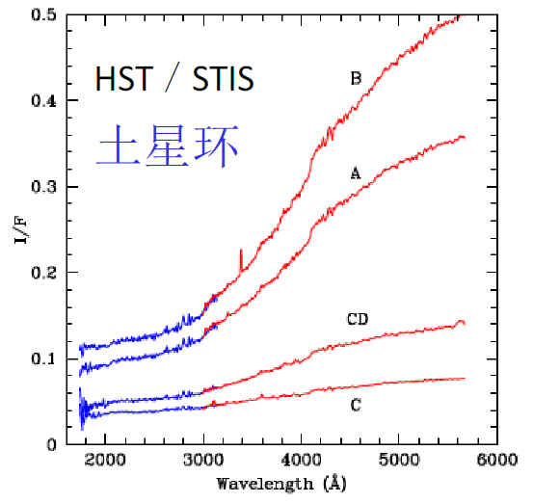
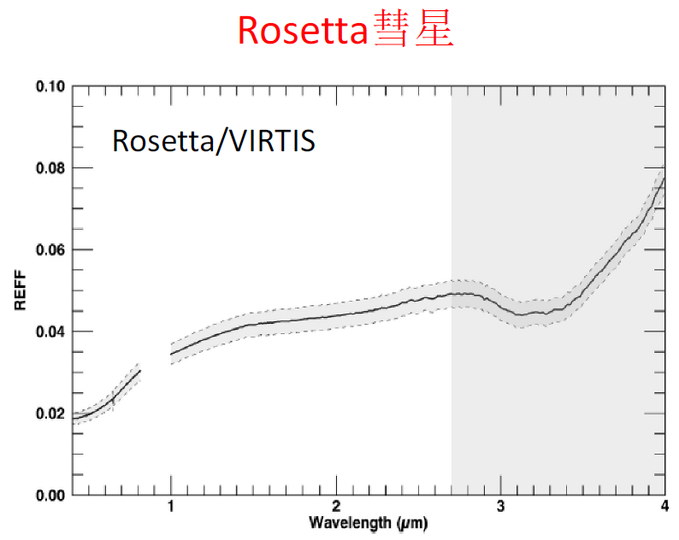
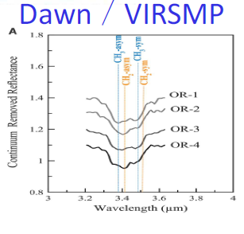
太阳系天体的散射
借由散射光来研究
  尘埃的特性
  太阳系的形成及其小天体的化学演化
  空间环境
冰，Fe，C
谷神星
C，FeS，Si

Slide 5
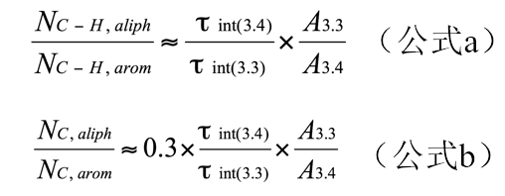
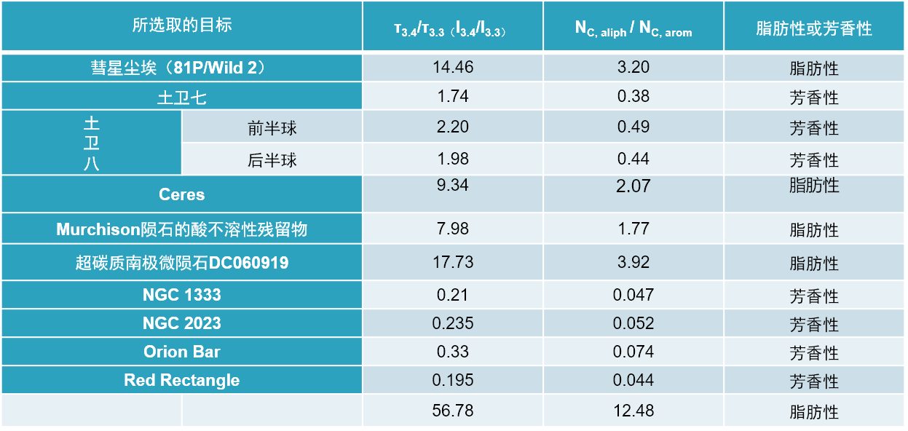
芳香性与脂肪性
脂肪性：长碳链，C-H峰3.3μm
芳香性：苯环， C-H峰3.4μm
太阳系天体
  脂肪性物质为主
星际空间
  芳香性物质为主

Slide 6
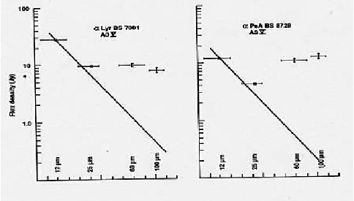
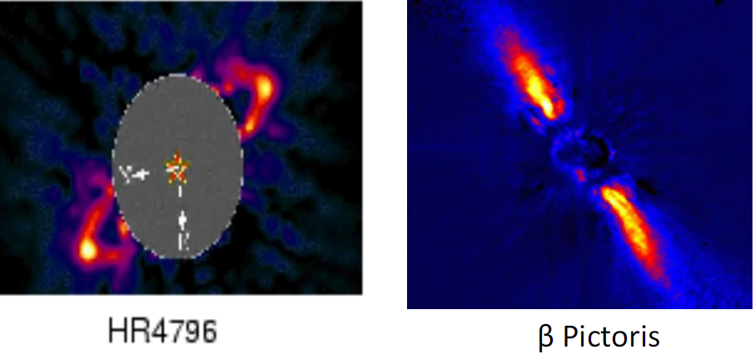
恒星的红外超
Vega-Phenomenon
  T≈ 85 K
  ~ 85 AU
主序星有红外超的现象比较普遍
  ≥15%
尘埃环，彗星

Slide 7
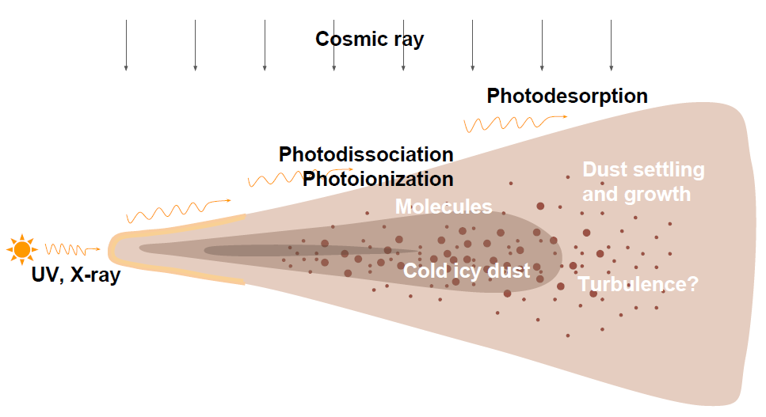
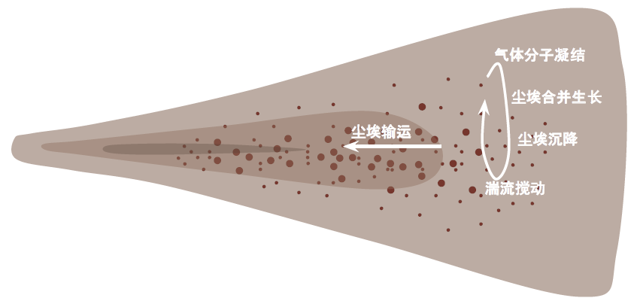
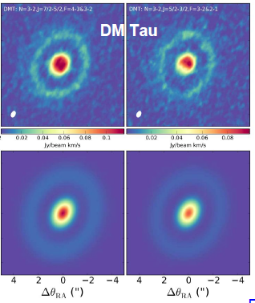
原行星盘化学组成
模型
  恒星参数（质量，发射能谱）
  盘参数（质量，面密度分布）
  化学参数（反应网络，元素丰度）
结论
  观测丰度低于模型预期
  水分子发射线的缺失
  烃环

Slide 8

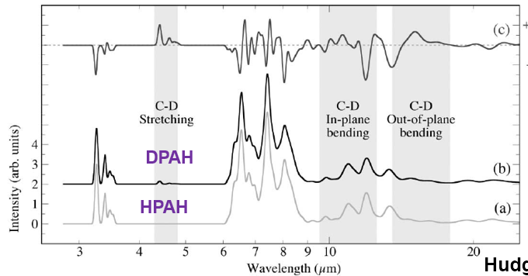
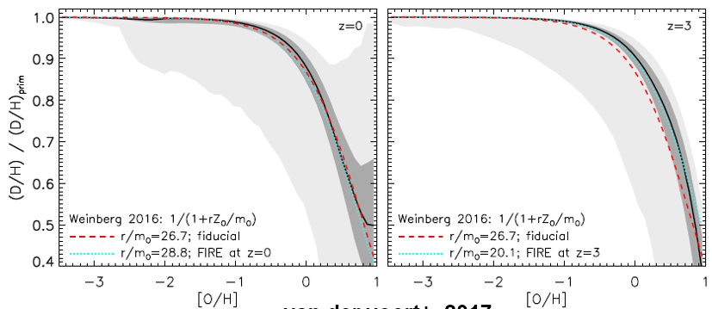
星际介质中的氘
氘元素起源：大爆炸
易被核反应消耗
星际中的氘
  D/H~ 25-28ppm（clouds）
  D/H~27ppm（CMB）
通过氘-化PAH

Slide 9
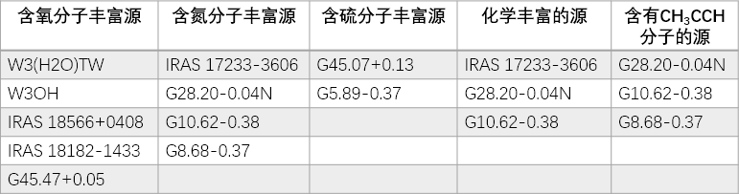
大质量恒星形成区有机分子
射电观测
含氮分子一般比含氧分子温度高
含氮分子丰富，含氧分子也丰富

Slide 10
恒星形成区O2密度
O2，CO丰度高，对气体冷却起重要作用
方法
  假设O2和CO共动
  信号叠加，测O2密度
问题
  低于预计
  叠加吸收信号导致稀释

Slide 11
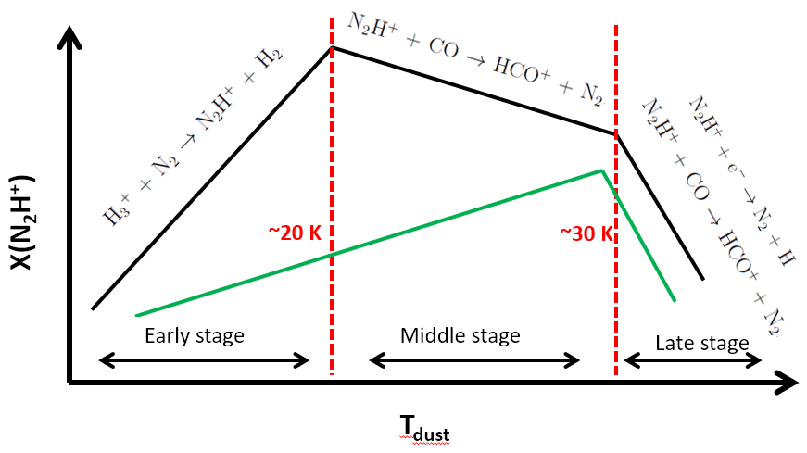
恒星形成区N₂H⁺演化
追踪冷致密气体
黑线
  小质量SF区
绿线
  大质量SF区

Slide 12
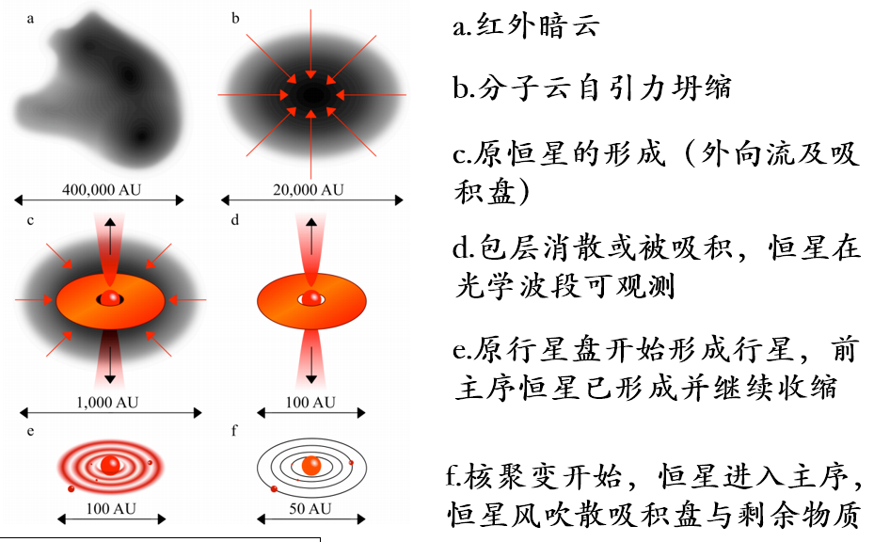
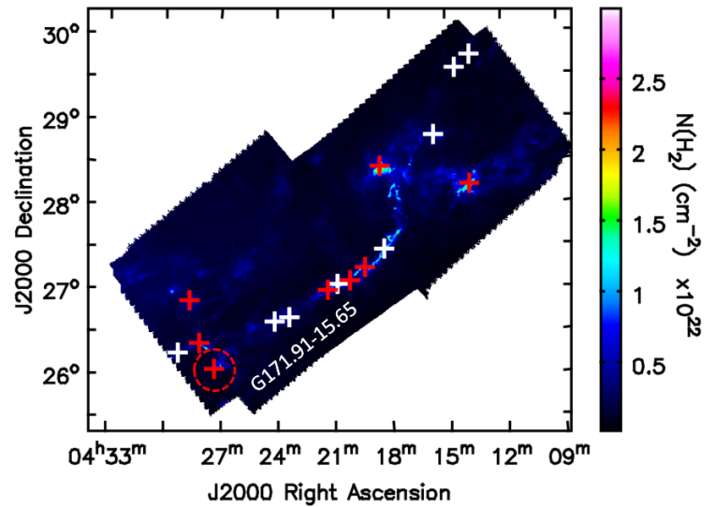
冷分子云核
致密核都有超音速湍动
随着致密核的演化，其体积缩小，密度增大
C¹⁸O耗空现象，C¹⁸O的丰度可以示踪致密核的演化阶段

Slide 13
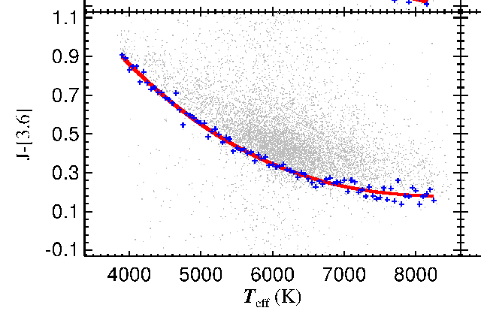
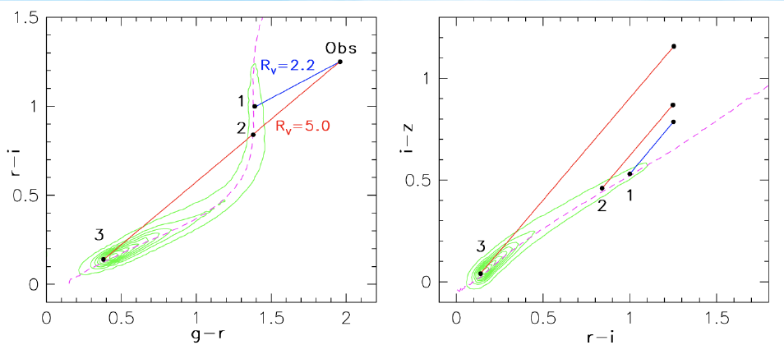
消光改正
恒星对
蓝边缘法确定无消光恒星
  给定光谱型，最蓝的可认为其无消光
颜色和消光简并
  多波段，多种颜色
  和消光项去简并

Slide 14
消光改正

Slide 15
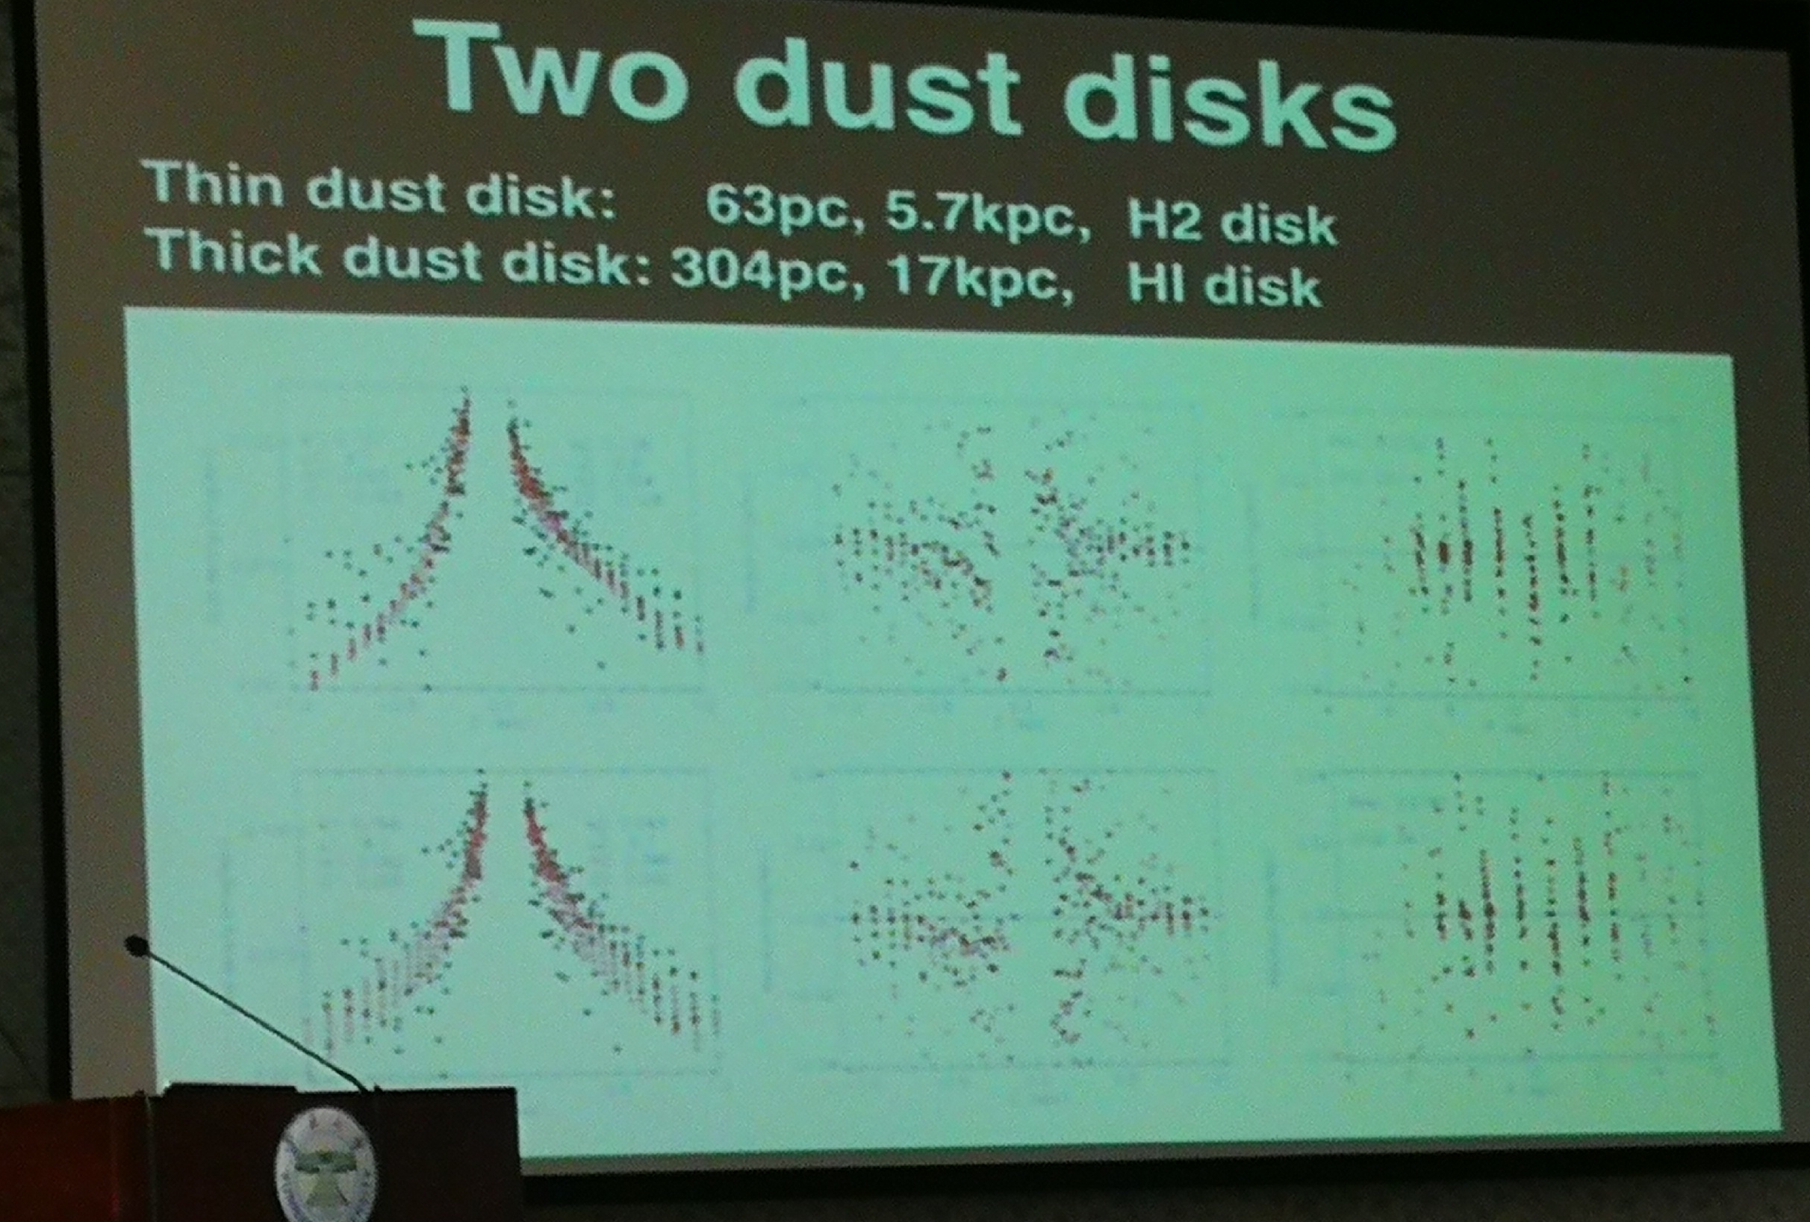
消光改正
LAMOST+Gaia
光谱+距离
双尘埃盘+可能的晕尘埃

Slide 16
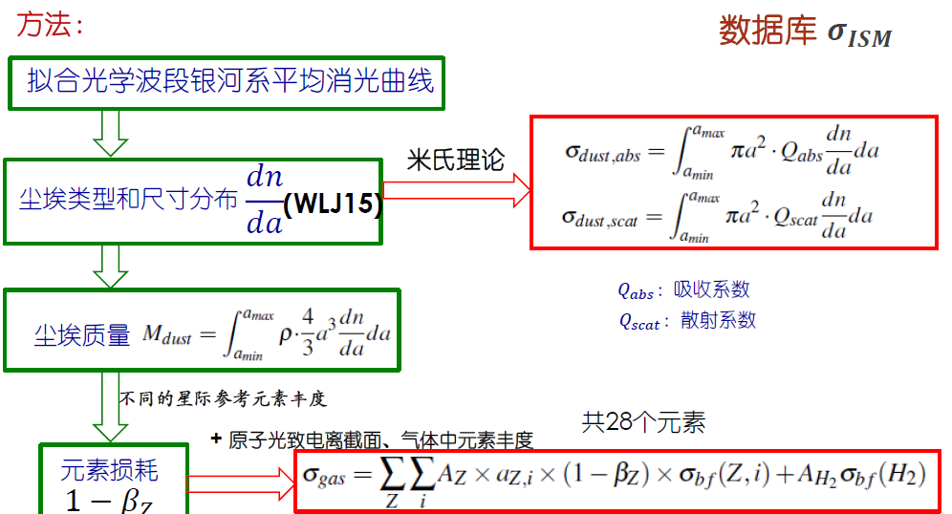
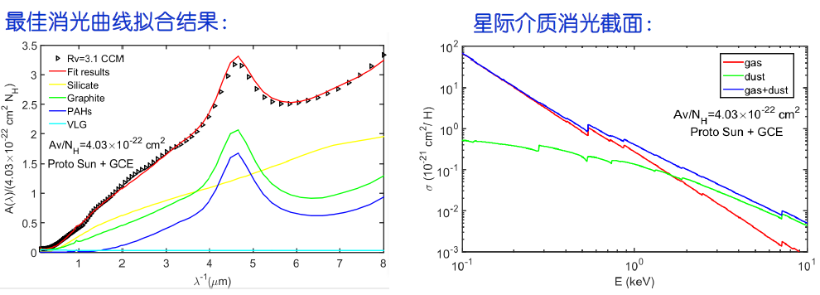
X射线的吸收和散射
背景
  减弱X射线源的强度，影响能谱
  改变X射线源的辐射方向，形成X射线晕
气体：光电吸收截面的叠加
尘埃：尘埃信息（石墨，硅酸盐，PAH）（光学波段）

Slide 17
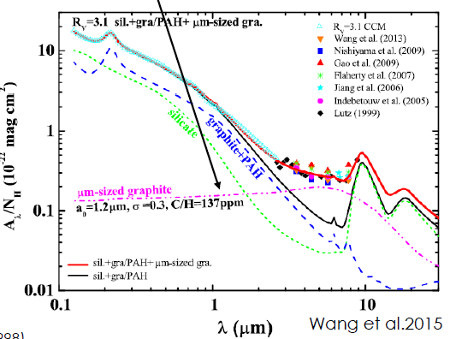
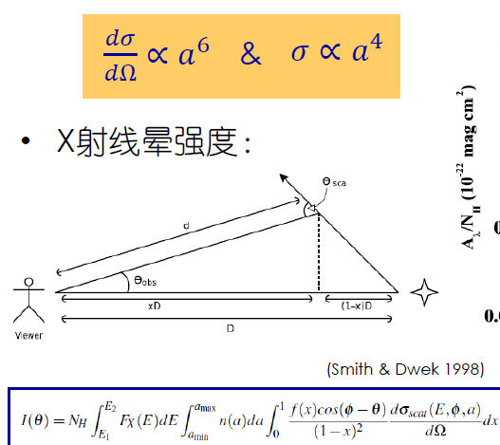
X射线的吸收和散射
大尺寸尘埃
  消光（灰消光x）
  X射线晕
结论
  硅酸盐主要来源
  需要小角度的观测数据

Slide 18
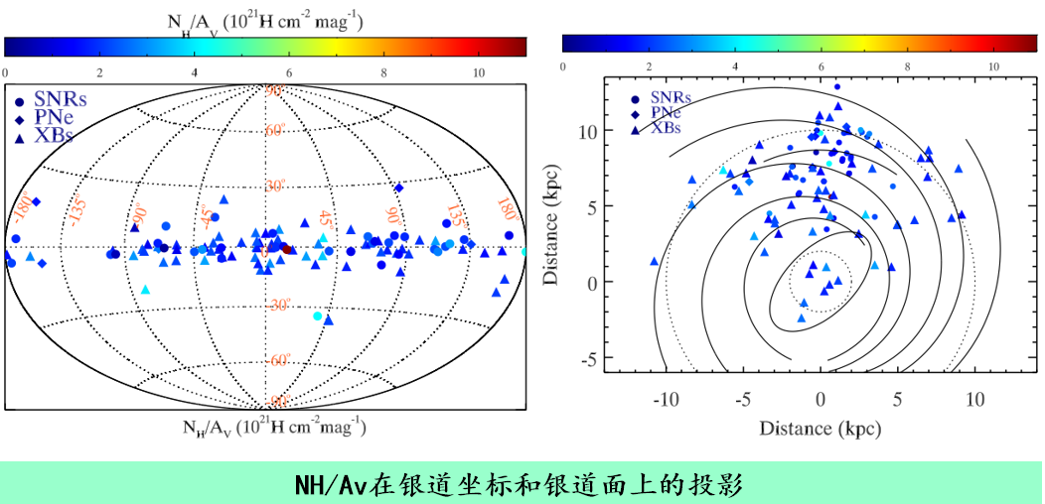
气体消光比值（NH/Av）
X-ray吸收测量NH
  金属丰度：Zsun，<Zsun
  SNRs+XBs(主体)+PNe(辅助)
基本是一个常数
比以往预计的大
距银心2-10 kpc,标高为75.5±12.5 pc，数密度为1.1-1.3 cm^-3的高斯函数
Notes:
Pne行星状星云

Slide 19
SNR测距
方法：
  运动学距离（银河系旋转曲线模型）
  成协天体距离
    OB 型星（视差）
    脉冲星 （脉冲弥散）
  尺度距离
    误差非常大
  消光距离
Notes:
物理尺度大小
年龄
前身星质量
示踪银河系的三维结构

Slide 20
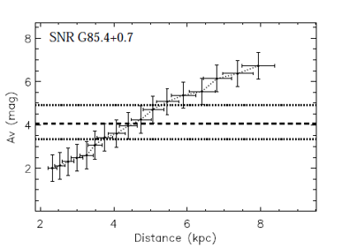
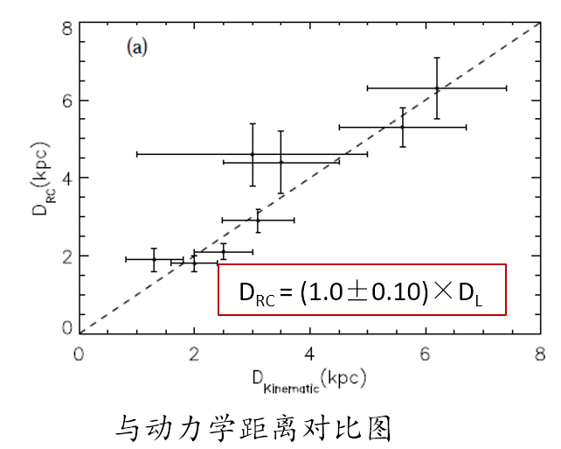
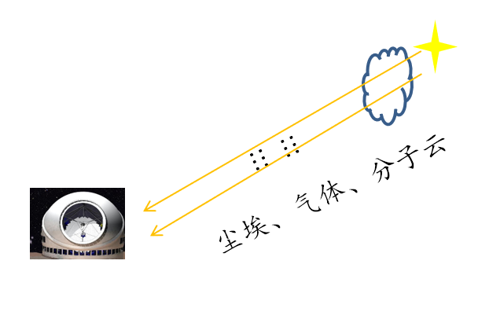
SNR测距
反向利用恒星对方法
SNR消光：发射线消光
RC：SNR视线方向消光-距离关系
动力学距离高度一致

Slide 21
SNR尘埃
意义
  早期宇宙发现大量尘埃
    来自AGBs（x）
    来自SN
  SN产生的尘埃被低估

Slide 22
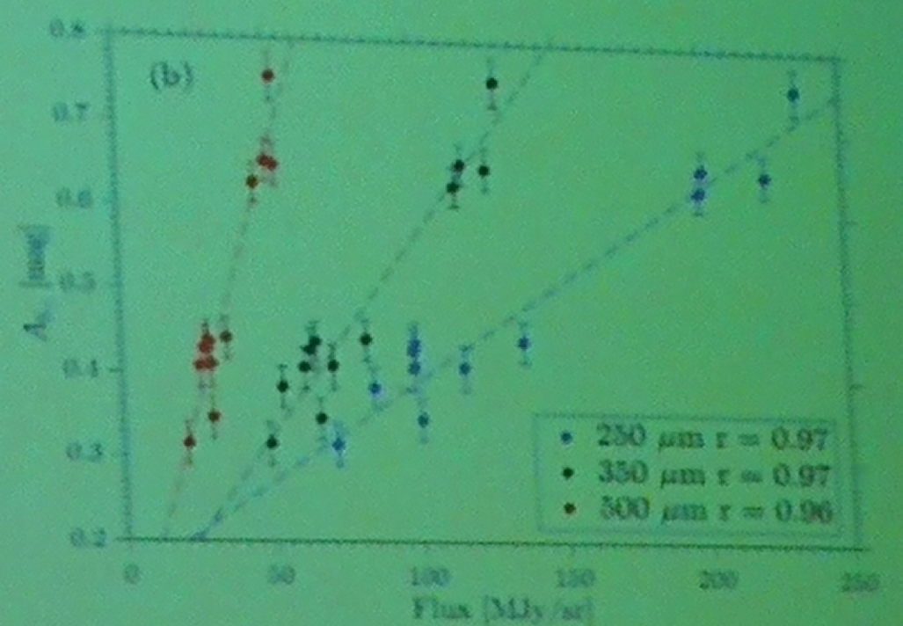
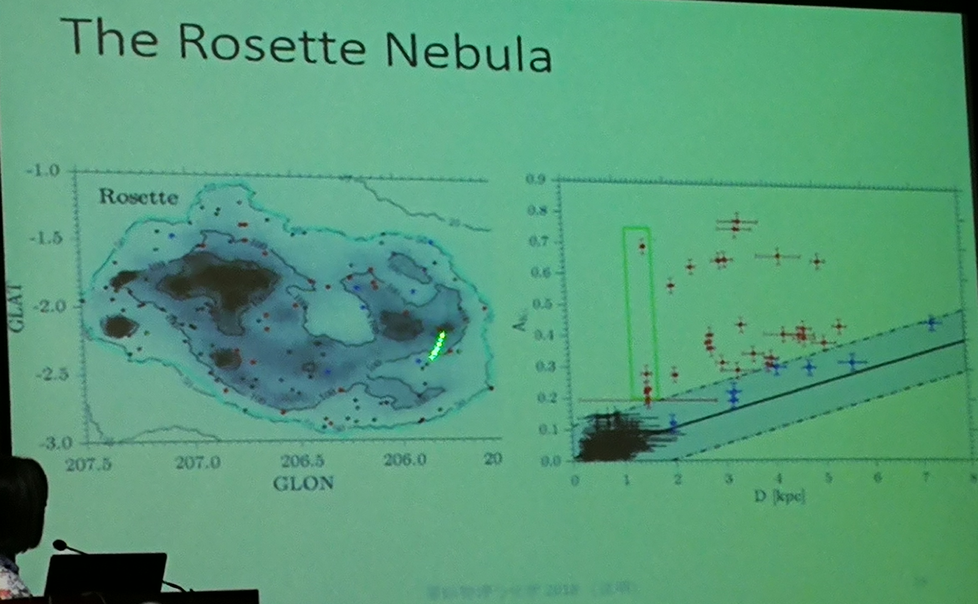
SNR测距及尘埃质量估算
热尘埃+冷尘埃（前景+SNR）
  0.01Msun+0.7Msun
  发射线强度+红外
发射线强度+消光
  消光跳变：测距离
  跳变差值，测柱密度
  ~0.6Msun

Slide 23
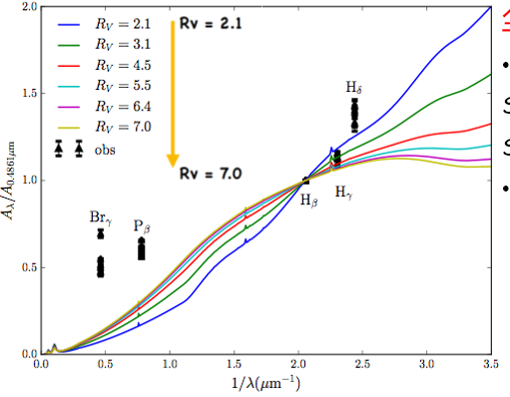
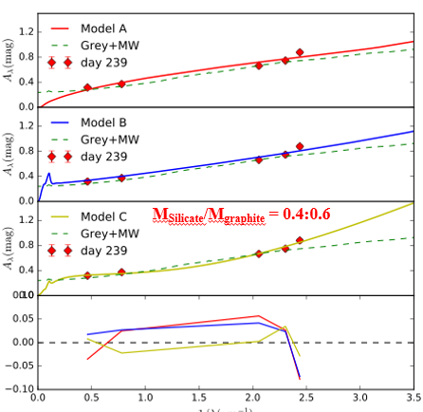

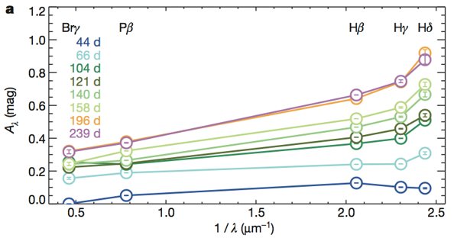
SN 2010jl尘埃组分
消光曲线测定
  硅酸盐（小颗粒）加无定型碳（大颗粒）
    0.4:0.6
  尘埃颗粒大小分布
  Mdust~0.05Msun

Slide 24
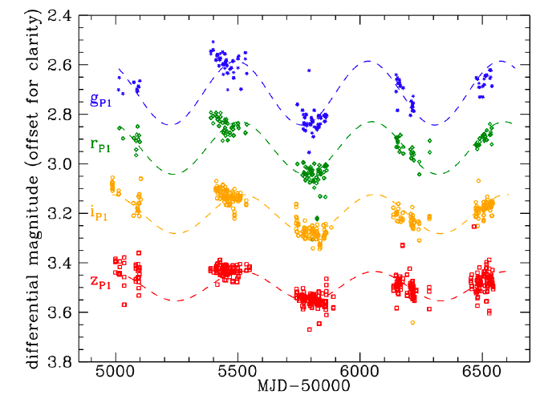
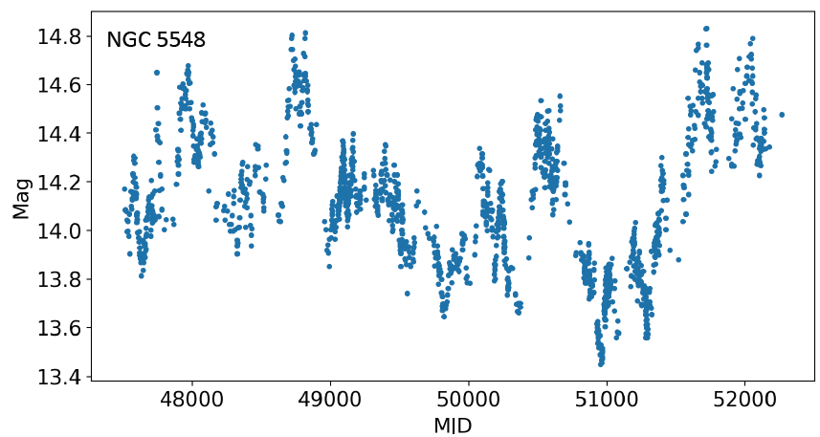
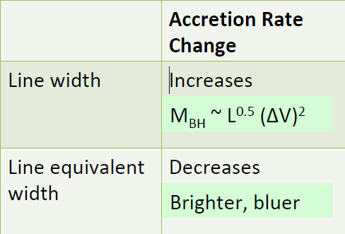
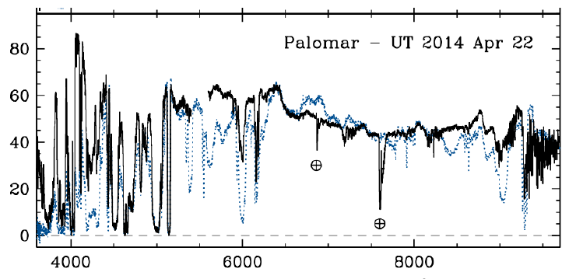
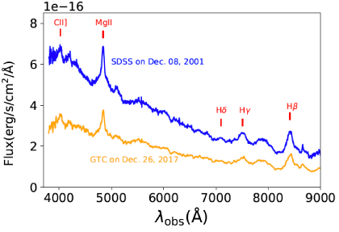
AGN光变的原因
有周期性也有随机
  双黑洞
几个周期性光变可能只是随机光变的一部分
  随机吸积过程

Slide 25
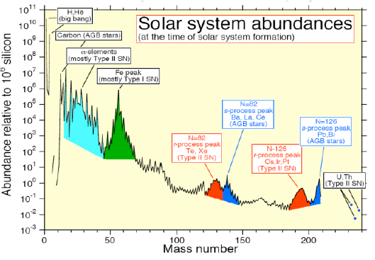
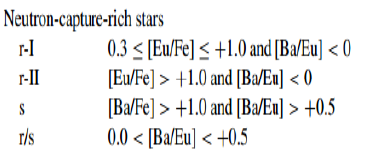
中子俘获核合成
慢中子俘获过程（1）
  中小质量AGB内部
快中子俘获过程（2）
  致密天体吸积与并合
中间过程（3）
  低金属AGB或post-AGB？
排除了r/s星重元素有1,2单独形成的可能性
r-II的产物中不仅各元素的丰度比例相对稳定，且各元素中同位素的比例也稳定,只由2供应

Slide 26
M31，M33红超巨星周光关系
红超巨星
  Z↑，M↓
  光变周期长/不规则
M33金属丰度更低
M31和银河系金属丰度接近
M
M333
M313
MW3
P

Slide 27
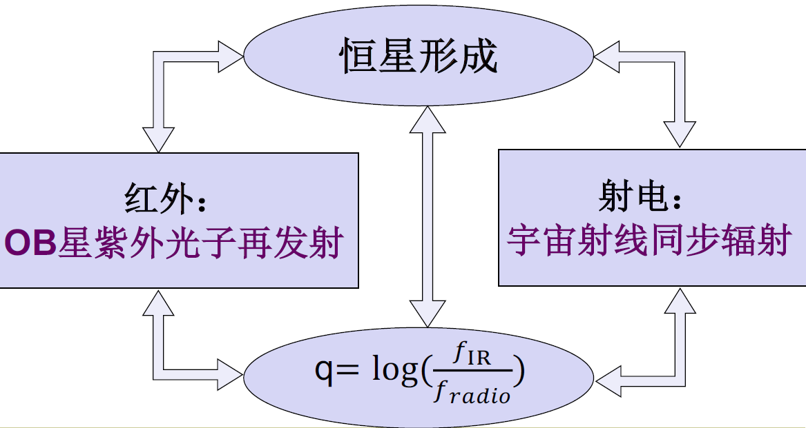
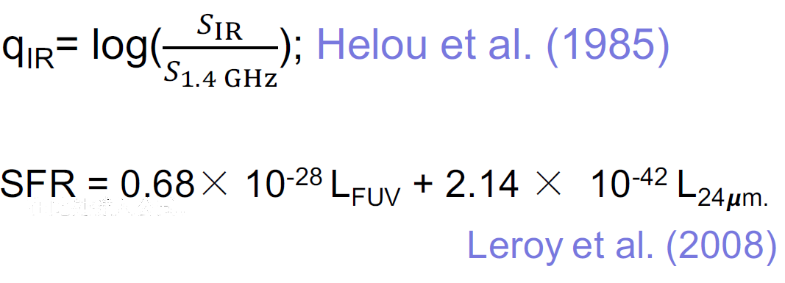
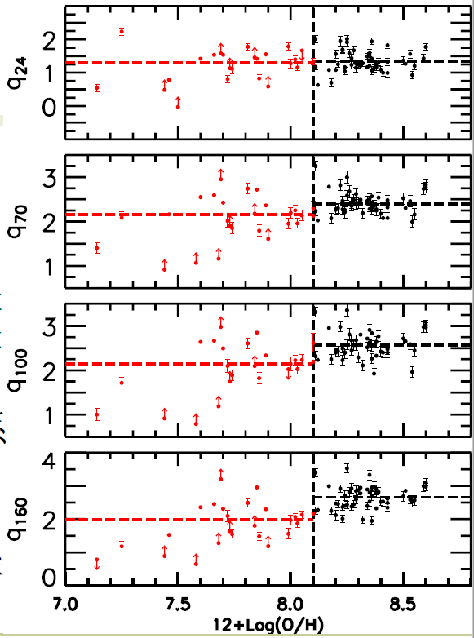
红外射电比值
红外发射和射电发射线性相关
qIR和金属丰度有相关性

Slide 28
红外射电比值
相关性原因
  尘埃辐射： qIR vs LIR（x）
  磁场强度：qIR发生相同程度的变化（x）
  尘埃消光： qIR vs fIR/fFUV
  尘埃温度： qIR vs 红外颜色
解释
  贫金属星系尘埃温度高
  dust/SFR小

Slide 29
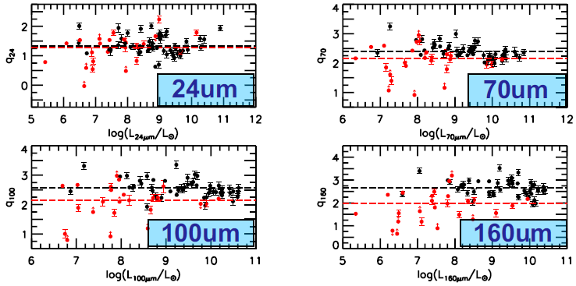
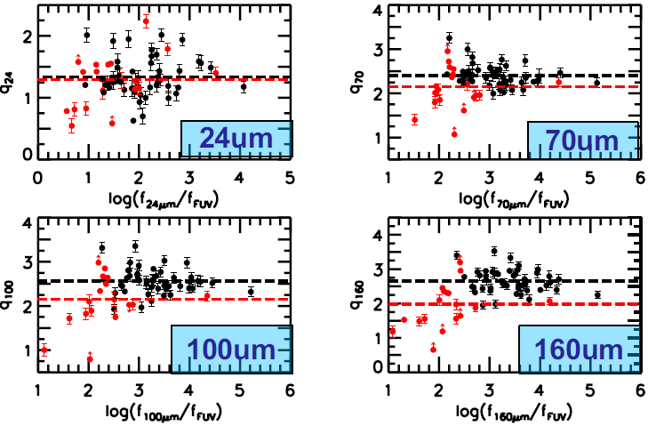
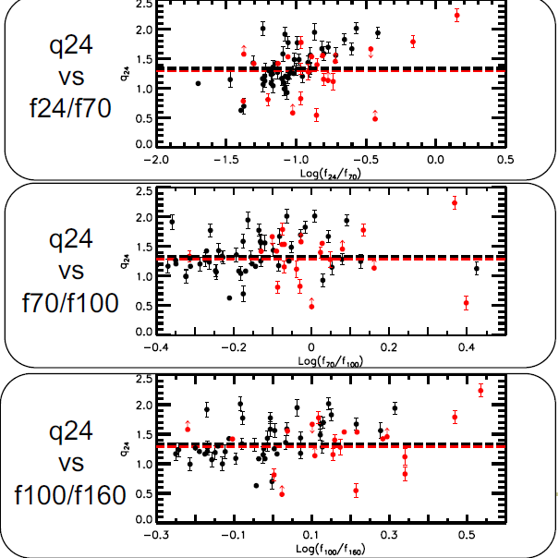
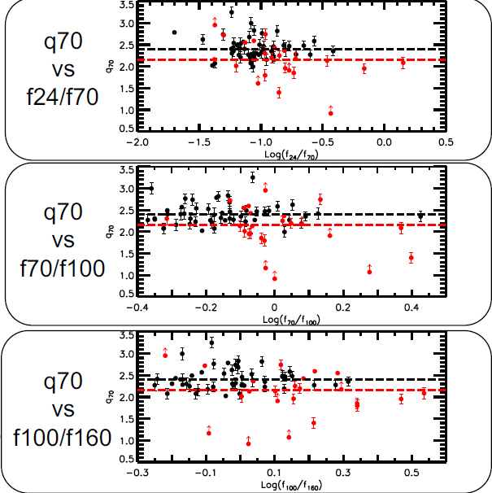
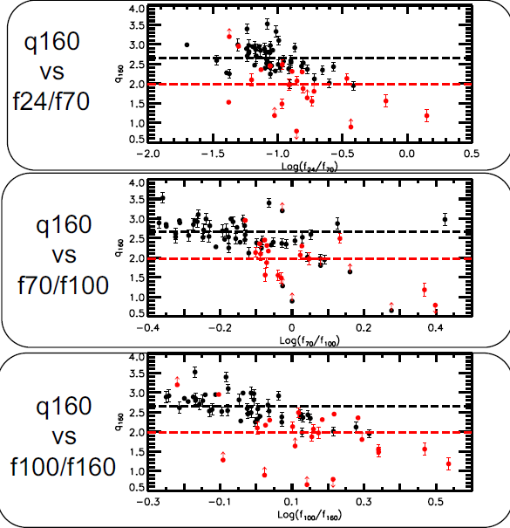
红外射电比值

